Slide 1
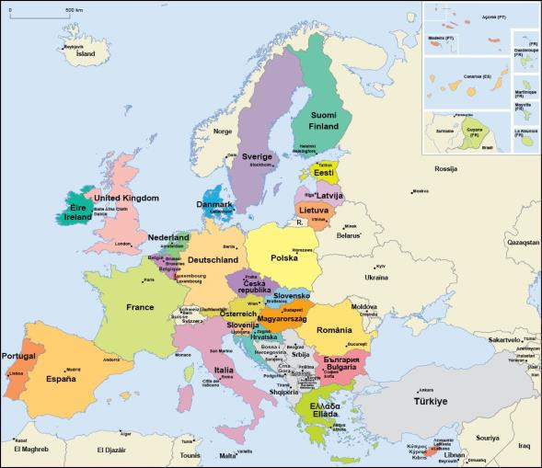
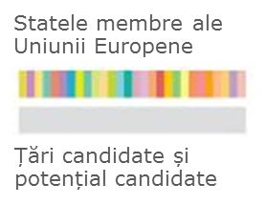
Modulul 2: Tu și Uniunea Europeană
24 limbi oficiale, 552 combinatii lingvistice
751 deputați europeni
Notes:
© Uniunea Europeană
Informații generale: http://europa.eu/about-eu/countries/member-countries/index_ro.htm

Slide 2
Tu ce părere ai?
Ce înseamnă Uniunea Europeană pentru tine?
https://europa.eu/european-union/about-eu/what-the-eu-does-for-its-citizens_ro
Îți place să călătorești?
https://europa.eu/european-union/life/travel-tourism_ro
https://www.travelgirls.ro/noutati/discovereu-uniunea-europeana-calatorii-gratuite-tineri-romania.html
https://europa.eu/youth/discovereu_ro
https://stirileprotv.ro/stiri/travel/programul-european-care-le-permite-tinerilor-de-18-ani-sa-calatoreasca-in-europa-cu-trenul.html
Portalul european pentru tineret
https://europa.eu/youth/EU_ro
Ce țară membră a UE ți-ar plăcea să vizitezi?
The Official Travel Portal of Europe
https://visiteurope.com/en/
Ți-ar plăcea să studiezi în străinătate într-o zi?
Erasmus+
http://ec.europa.eu/programmes/erasmus-plus/about_ro
https://lewebpedagogique.com/epashcc/65-2/
Notes:
© fotolia/Christian Schwier

Slide 3
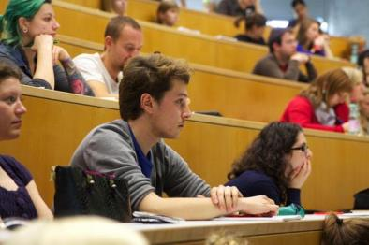
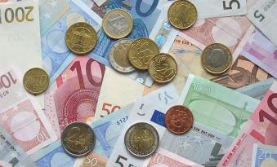
Ce face Uniunea Europeană în prezent?
UE încearcă să îmbunătățească viața noastră a tuturor. https://europa.eu/european-union/topics_ro
Banii În trecut, fiecare țară din Europa avea propria ei monedă. Acum, multe dintre țările UE folosesc o singură monedă, euro. https://europa.eu/european-union/about-eu/euro_ro
Libertatea tinerilor UE îi sprijină pe tinerii care vor să petreacă timp într-o altă țară europeană studiind sau pregătindu-se profesional.
https://europa.eu/european-union/topics/education-training-youth_ro
:
Notes:
1) © Wikimedia Commons/Avij
2) © Gruber/Haigermoser
Informații generale:
Moneda euro: http://europa.eu/about-eu/basic-information/money/euro/index_ro.htm
Programul Erasmus+: http://ec.europa.eu/programmes/erasmus-plus/discover/index_ro.htm

Slide 4
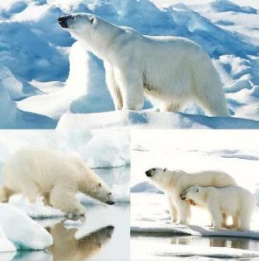
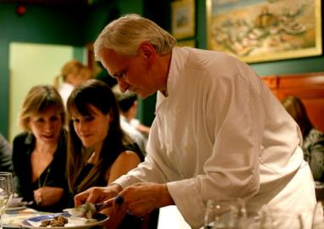
Ce face Uniunea Europeană în prezent
Libertate pentru angajați Cetățenii UE pot alege să locuiască și să lucreze în orice țară din UE doresc.
https://europa.eu/european-union/topics/employment-social-affairs_ro
Politici în domeniul climei În cadrul negocierilor internaționale pe tema schimbărilor climatice, Uniunea Europeană adoptă o poziție comună.
https://europa.eu/european-union/topics/climate-action_ro
Portalul Mobilităţii Europene Pentru Ocuparea Forţei De Muncă
https://ec.europa.eu/eures/public/ro/homepage
Notes:
1) © Wikimedia Commons/aldenchadwick
2) © Flickr/Christopher Michel
Informații generale:
Libera circulație - cetățenii UE: http://ec.europa.eu/social/main.jsp?catId=457&langId=ro
Politici climatice: http://ec.europa.eu/clima/citizens/eu/index_ro.htm

Slide 5
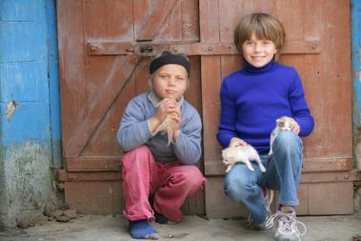
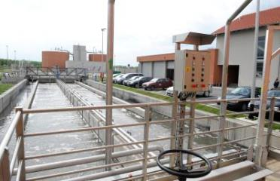
Ce face Uniunea Europeană în prezent
Ajutor pentru regiunile mai sărace
Unele dintre zonele din Europa au nevoie de bani pentru a construi drumuri și căi ferate noi; în alte locuri, multe persoane se află în căutarea unui loc de muncă. UE oferă finanțare proiectelor specifice care răspund acestor nevoi.
Sprijin pentru țările vecine
UE ajută alte țări să își îmbunătățească școlile, spitalele și protecția socială.
https://europa.eu/european-union/topics/development-cooperation_ro
Stații de tratare a apelor uzate în Croația, finanțate cu ajutorul fondurilor UE
Notes:
© Uniunea Europeană
© Uniunea Europeană
Informații generale:
Politica regională: http://ec.europa.eu/regional_policy/ro/
Ajutoare pentru dezvoltare oferite de UE: https://europa.eu/eyd2015/ro/content/eu-development-aid

Slide 6
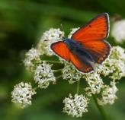
Ce face Uniunea Europeană în prezent
UE face chiar mult mai multe în prezent:
Contribuie la economisirea energiei
https://europa.eu/european-union/topics/energy_ro
Protejează mediul înconjurător
https://europa.eu/european-union/topics/environment_ro
Garantează siguranța alimentelor pe care le consumăm
https://europa.eu/european-union/topics/food-safety_ro
Asigură drepturile consumatorilor
https://europa.eu/european-union/life/consumer-rights_ro#telecomunica%C8%9Bii-%C8%99i-internet
multe,
multe
altele!
și
Notes:
1) © flickr/Franck Vassen
2) © flickr/Mystery People
3) © fotolia/FOOD-pictures
Informații generale:
Mediul înconjurător: http://europa.eu/pol/env/index_ro.htm
Apeluri telefonice mai ieftine: UE a liberalizat piața telecomunicațiilor, ceea ce înseamnă că monopolurile naționale au fost înlăturate și s-a permis accesul concurenței. UE intervine acolo unde nu este suficientă concurență pe piață. Astfel, prin măsurile luate de Parlamentul European și de Comisia Europeană, convorbirile telefonice internaționale pe mobil au devenit mai ieftine.
Energie: http://europa.eu/pol/ener/index_ro.htm
Siguranța alimentelor: http://europa.eu/pol/food/index_ro.htm

Slide 7
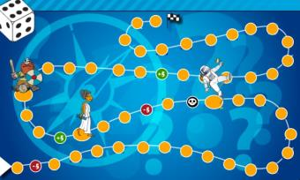
Vrei să știi mai multe?
Această prezentare a fost redactată inițial de Comisia Europeană. O versiunea actualizată poate fi descărcată de aici.
În Spațiul profesorului de pe site-ul oficial al UE puteți găsi mult mai multe materiale didactice despre Uniunea Europeană și politicile sale.
Prezentarea a fost completată și adaptată pentru formarea ambasadorilor juniori –Modul 2 (Program EPAS) de la CN „Horea, Cloșca și Crișan ” din Alba Iulia.
© Uniunea Europeană 2016. Reproducerea este autorizată. © Fotografii: A se vedea paginile cu note.

